Slide 1
Maximum Subforest problem
Filip Gajin

Slide 2
Uvod
Maximum Subforest problem predstavlja NP-težak problem koji se tiče grafova (konkretnije, stabala – povezanih necikličnih grafova). Definicija problema je sledeća:
INSTANCA: Drvo T = (V, E) i skup podstabala H.
REŠENJE: Podstablo drveta T takvo da ono ne sadrži nijedno podstablo izomorfno bilo kojem elemntu skupa H.
MERA: Kardinalnost našeg izabranog podstabla, to jest broj grana.
Može imati razne primene, od telekomunikacionih i društvenih mreža do bioinformatike i kompresije podataka.

Slide 3
Pristup problemu
Problem je rešavan u Jupyter Notebook-u. Za rad sa grafovima je korišćena biblioteka networkx, koja nudi mnogo pogodnosti i funkcija koje su bile potrebne.
Pokušano je rešavanje problema sa tri metode:
Brute-force algoritmom
Pohlepnim algoritmom
Genetskim algoritmom
Imali smo zaseban program (na slici ispod) koji je proveravao efikasnost algoritama. U njemu smo i generisali instance problema, to jest stablo T i elemente skupa H. Za skup H je postavljeno da sadrži 5 elemenata, dok se za dimenzije stabla T nudio niz dimenzija, koje su bile prilagođene svakom od algoritama.

Slide 4
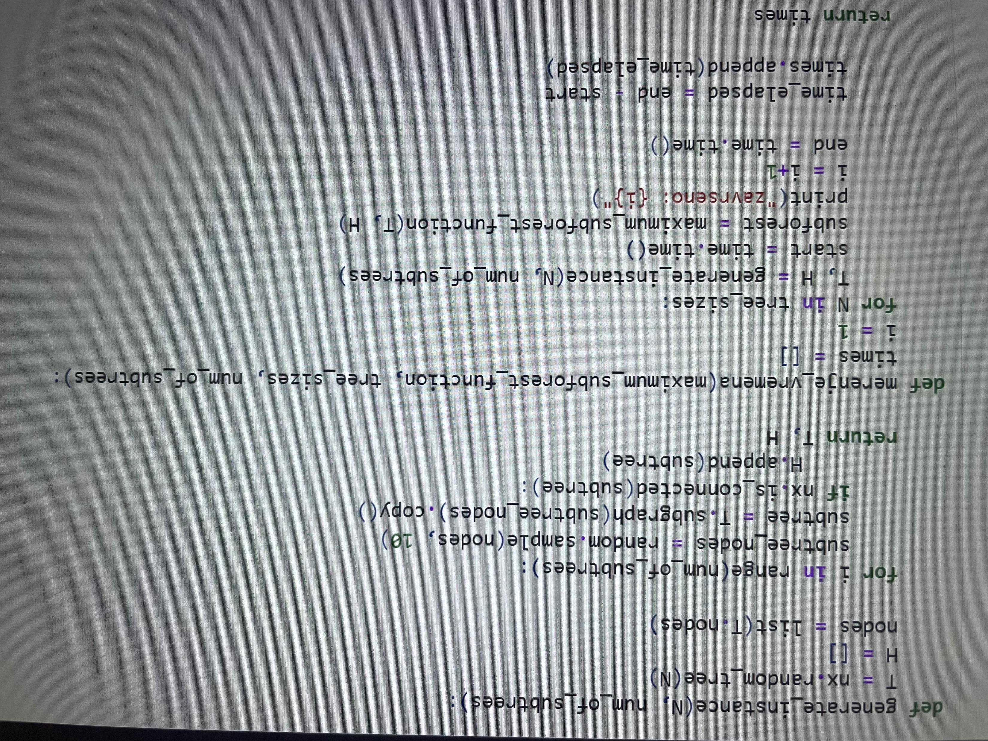
Kod za generisanje instanci i proveru vremena

Slide 5
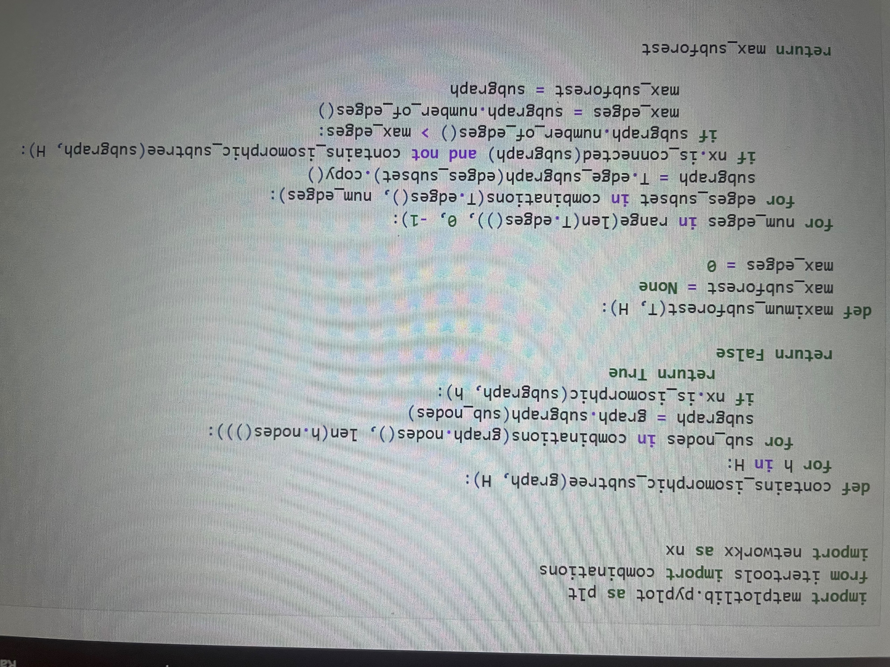
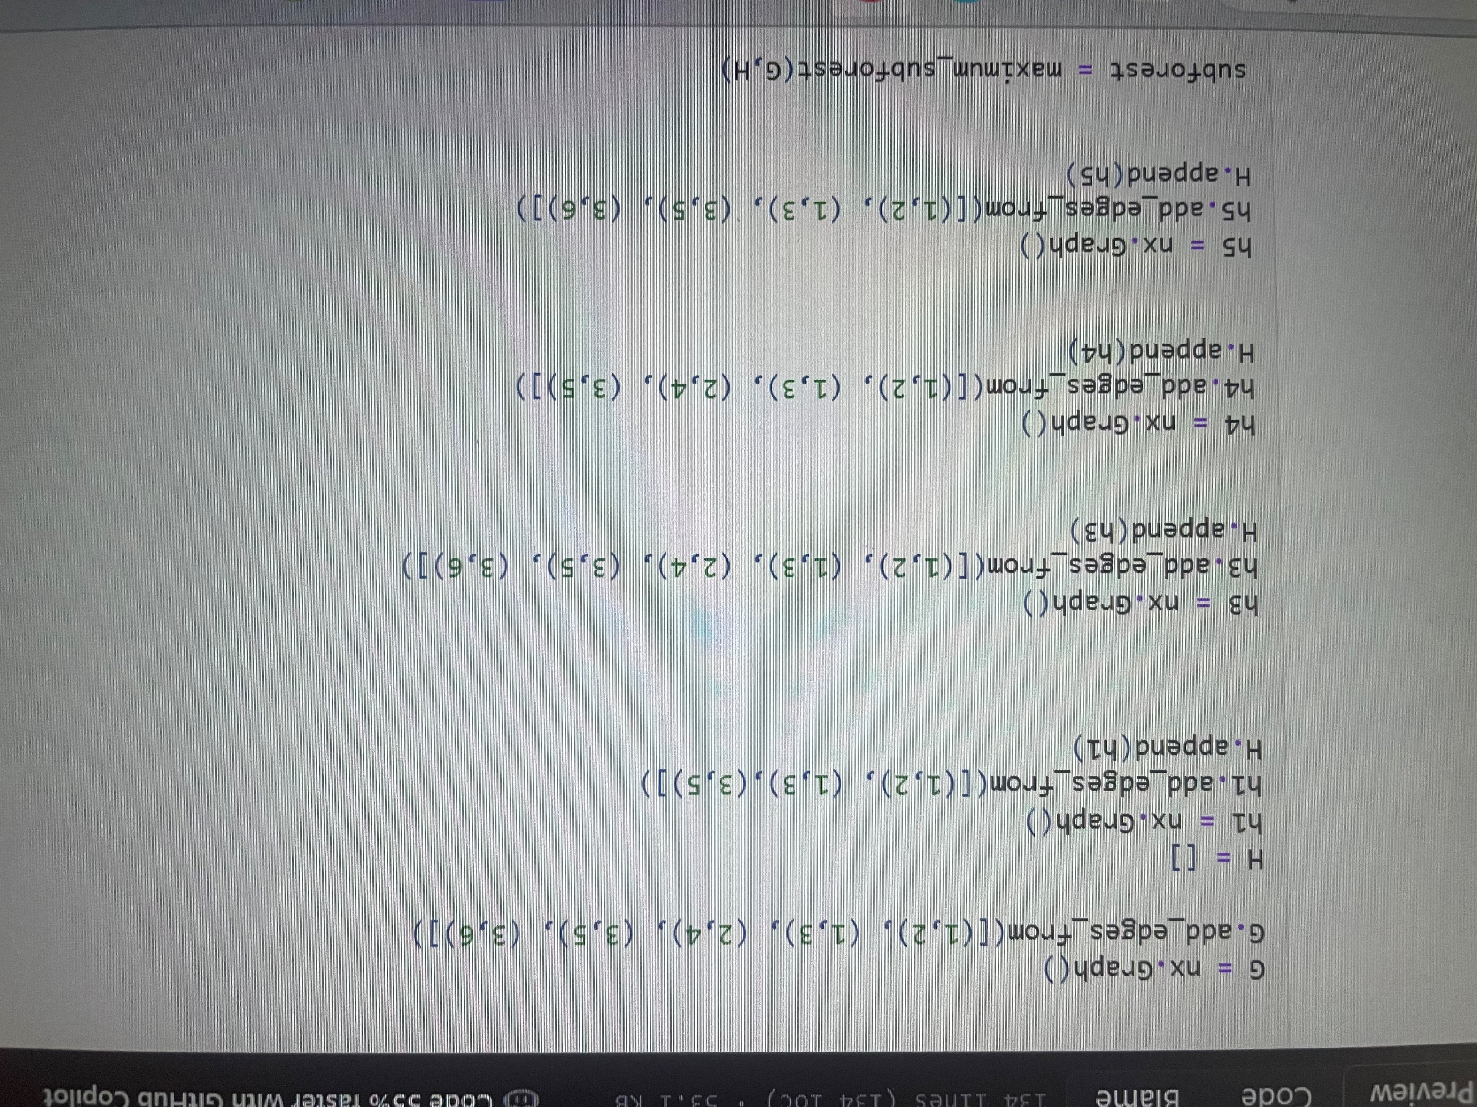
Brute-Force

Slide 6
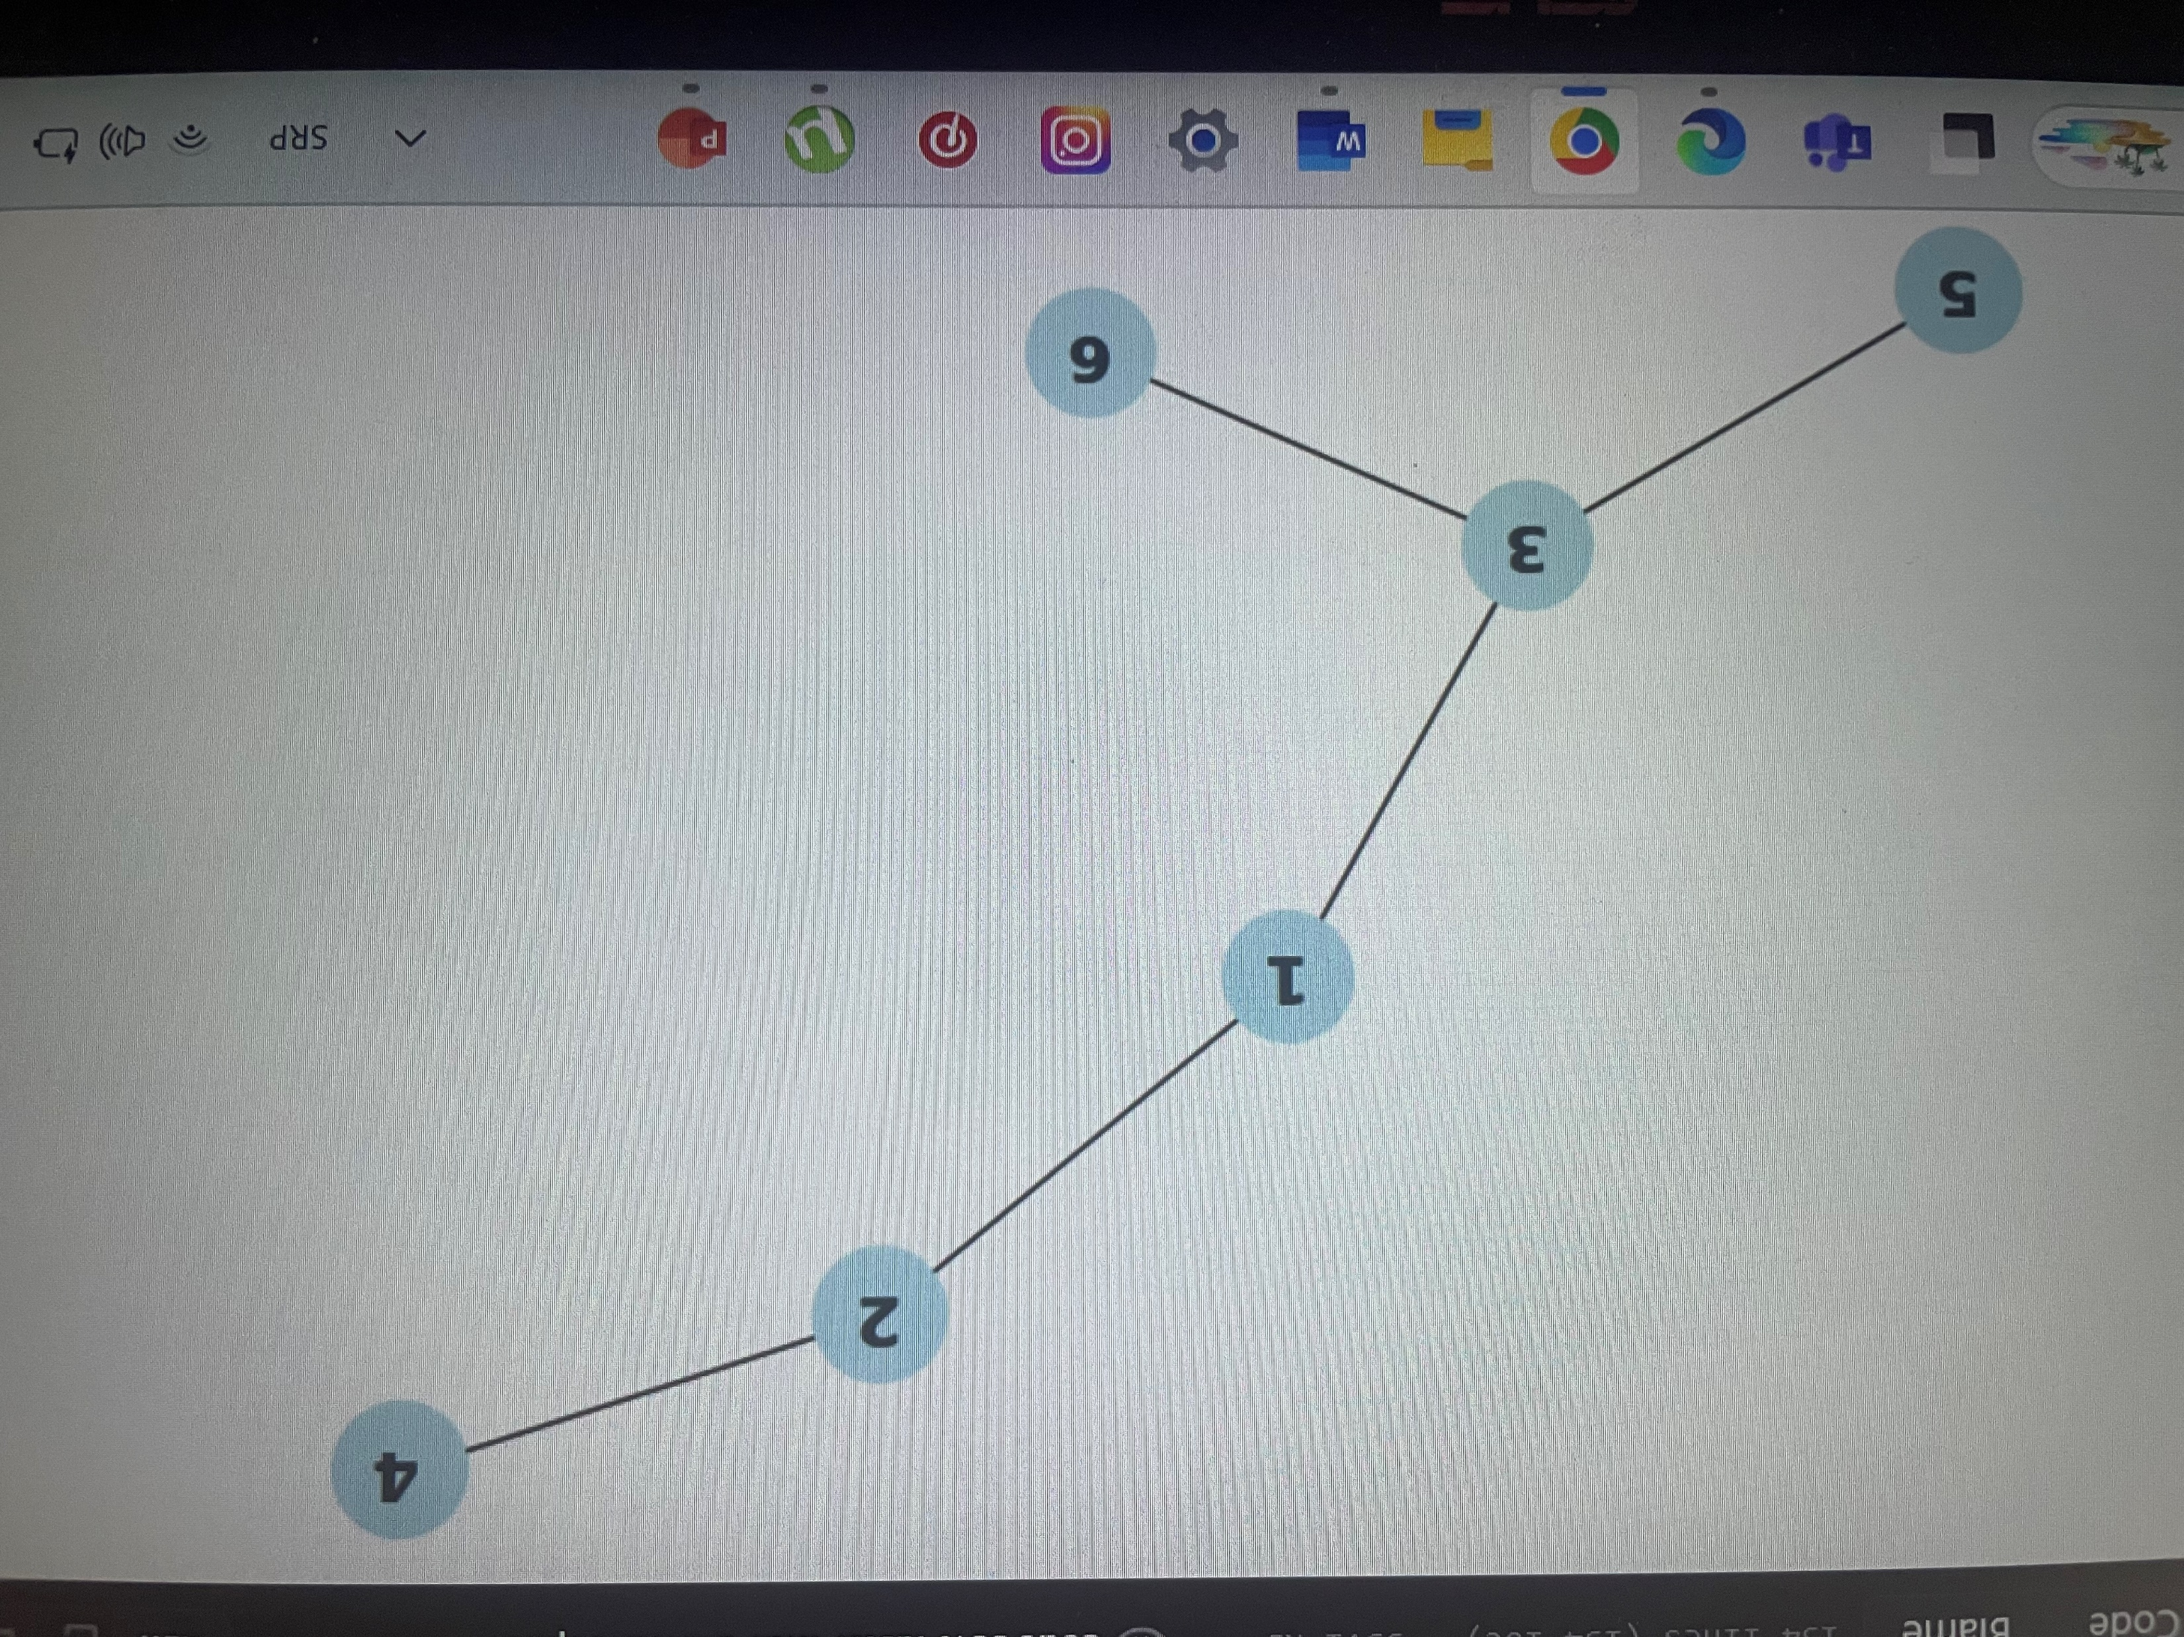
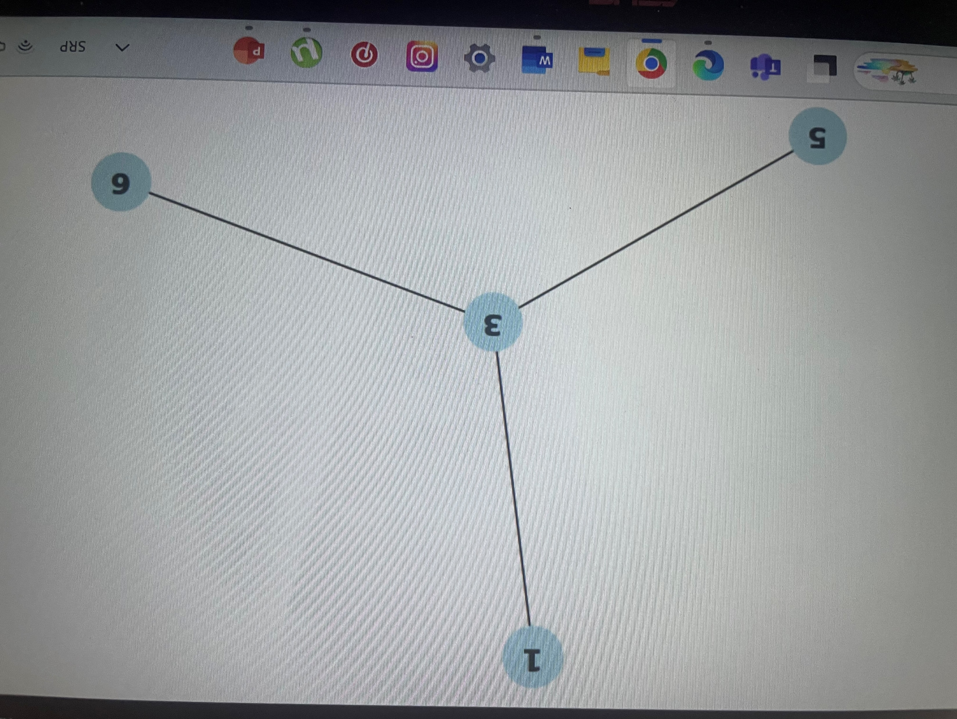
Brute-force rešenje

Slide 7
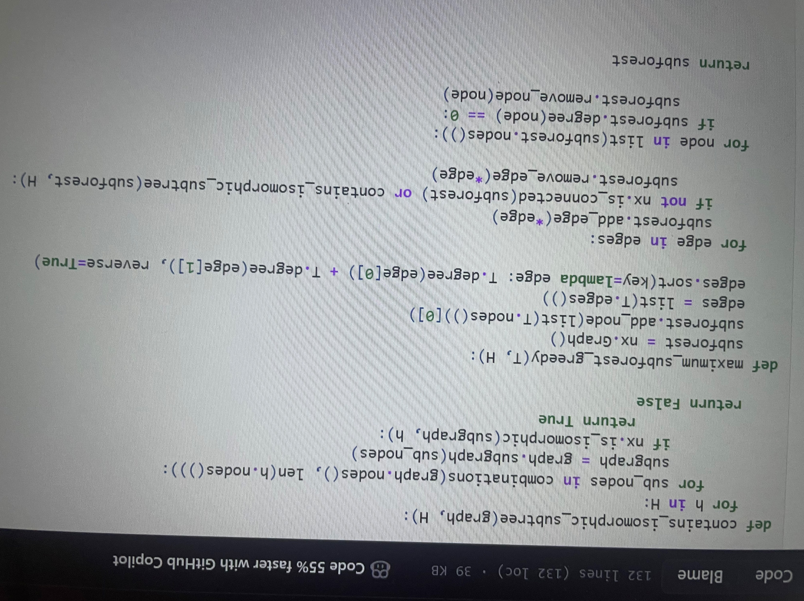
Pohlepni algoritam

